Slide 1


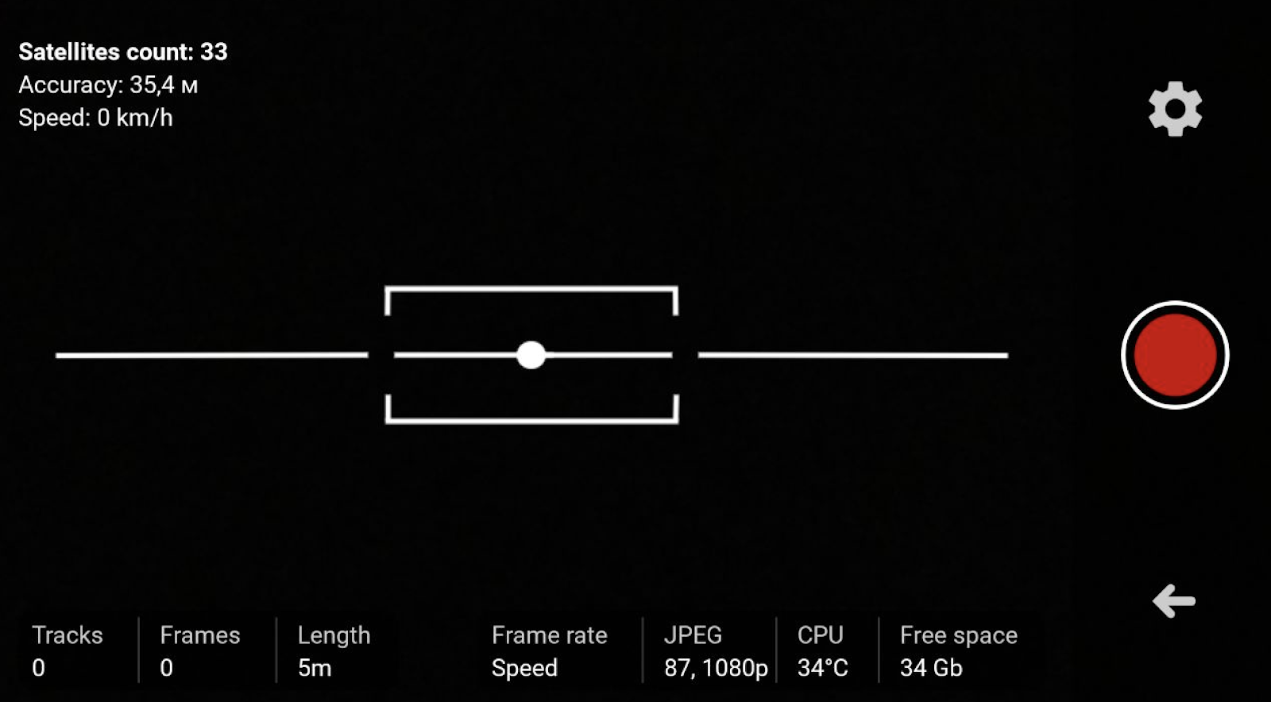
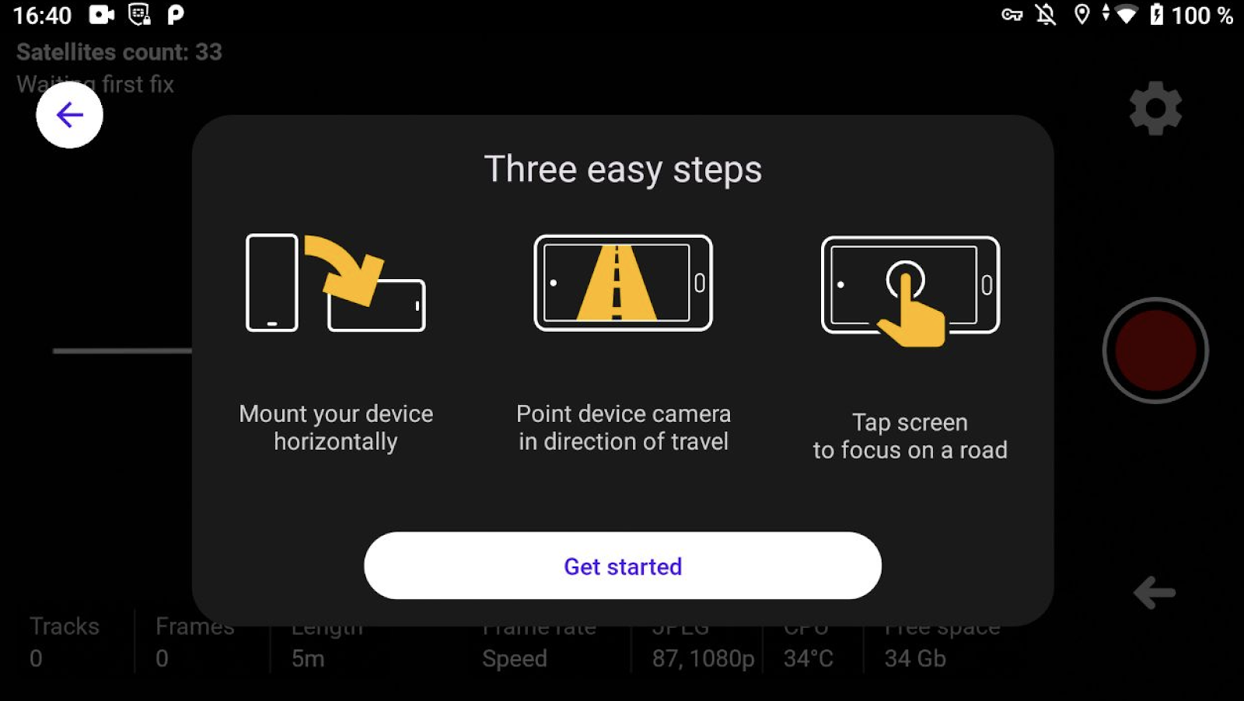



التثبيت والعمل مع التطبيق
يتم فتح تعليمات مصغرة. تأكد من أن الكاميرا تواجه اتجاه حركة المرور وركز الكاميرا على الطريق (اضغط على الشاشة للتركيز على الطريق).
يتغير شكل الزر
لبدء التصوير، انقرعلى الزر "ابدأ "

Slide 2
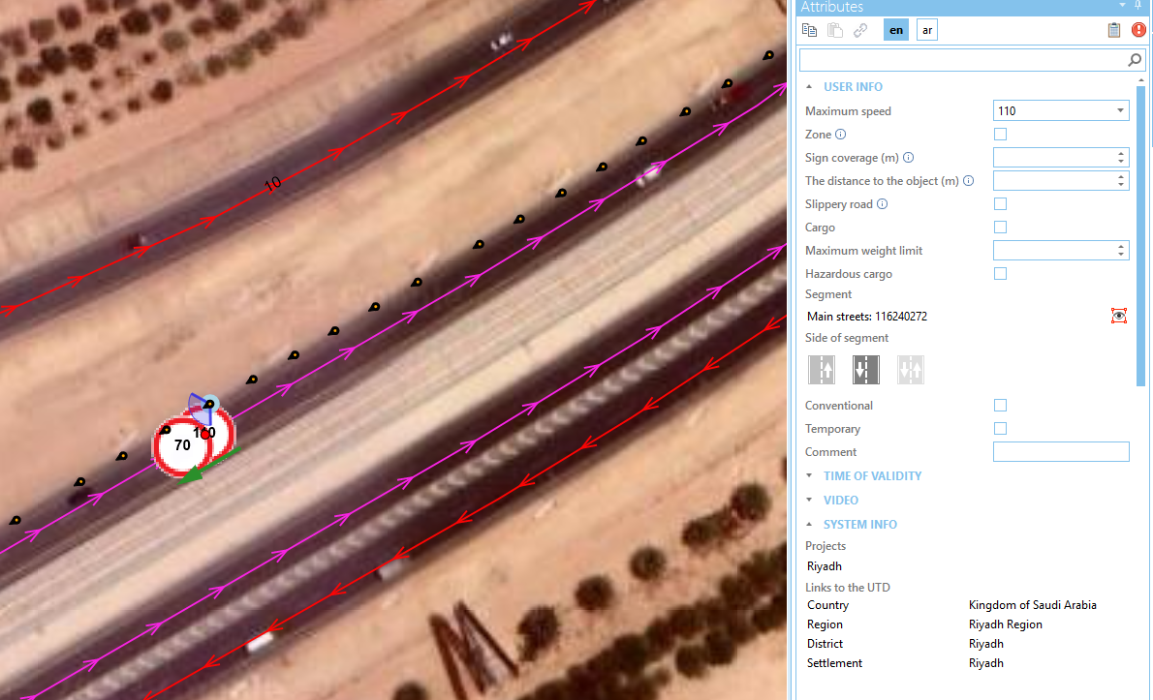
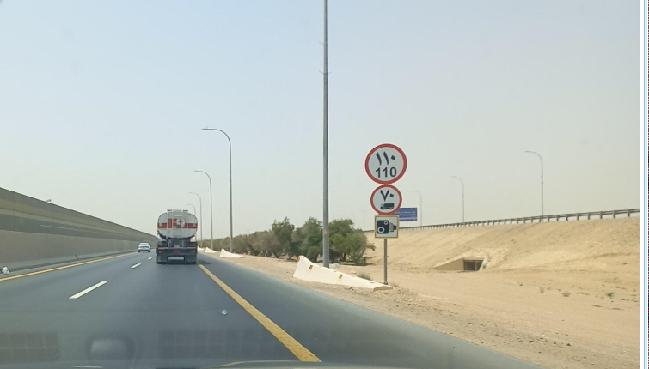
يقوم المراقب بجمع البيانات باستخدام التطبيق ويشكل أرشيفًا للبيانات على الواجهة الخلفية، والذي يمكن استخدامه للتعرف على أي ميزات.
ثم يتم توصيل محرك الذكاء الاصطناعي بالواجهة الخلفية، التي تتعرف على المجسمات والاشياء المطلوبة مثل التشوه البصري والربط مع نظام البلاغات
يتم تحميل الإطارات والاشياء التي تم التعرف عليها تلقائيًا إلى منصة أوربي برو، حيث يمكن تحليلها وربطها بالخريطة على الفور.
وبالتالي، يتم تقليل الوقت المستغرق من جمع بيانات إلى تحليلها بشكل كبير، لأن العملية تتم تلقائيا قدر الإمكان.

Slide 3
المتطلبات العامة لجمع البيانات
إشارة جي بي اس مناسبة
من الضروري مراقبة مستوى إشارة جي بي اس. في حالة فقدان الاتصال بالأقمار الصناعية، فمن الضروري التوقف على جانب الطريق في أقرب وقت ممكن وانتظر حتى يلتقط الهاتف الذكي الإشارة مرة أخرى. بعد استئناف الاتصال، يمكنك مواصلة القيادة.

Slide 4
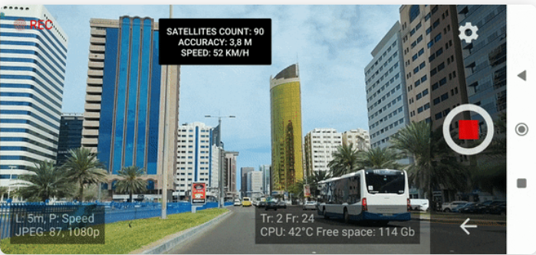
المتطلبات العامة لجمع البيانات
ساعات النهار
يجب أن تتم الرحلة خلال ساعات النهار: بعد شروق الشمس بساعة وقبل غروبها بساعة.

Slide 5
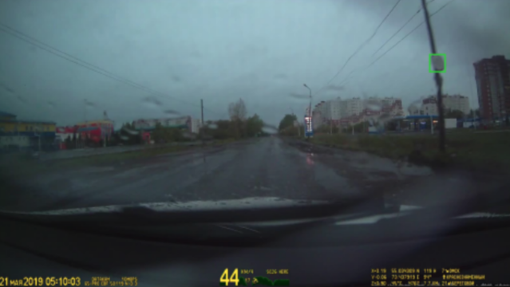
المتطلبات العامة لجمع البيانات
غياب الظواهر الجوية
يجب أن يتم العمل في غياب الظواهر الجوية (العواصف الرملية، الامطار، الضباب).

Slide 6
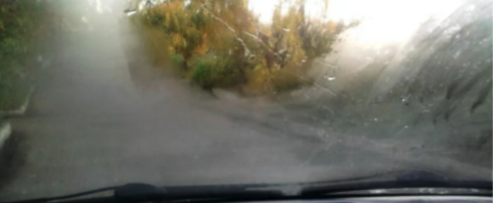
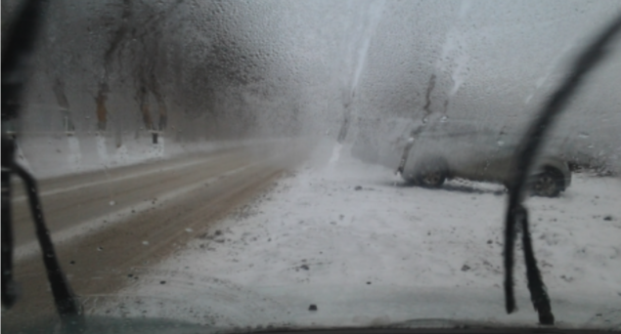
المتطلبات العامة لجمع البيانات
تنظيف الزجاج الأمامي
  يجب ألا تكون هناك قطرات ماء أو رمل أو أي أوساخ أخرى على الزجاج الأمامي. في حالة حدوث عاصفة رملية لا بد من إيقاف الحركة والانتظار حتى تنتهي.

Slide 7
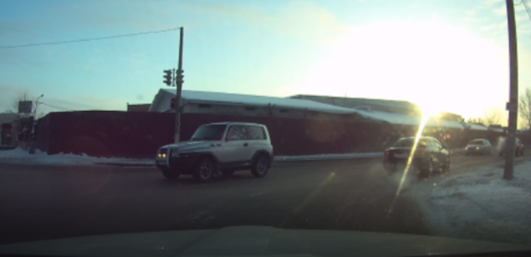
المتطلبات العامة لجمع البيانات
تجنب ضوء الشمس على الزجاج الأمامي.
من الضروري تخطيط المسار مع الأخذ في الاعتبار الاتجاهات الأساسية والإضاءة. قم بتخطيط الطرق بحيث لا تشرق الشمس من خلال الزجاج الأمامي
على سبيل المثال، في الصباح، لا تخطط للرحلات على اؤلطرق المؤدية إلى الشرق.

Slide 8
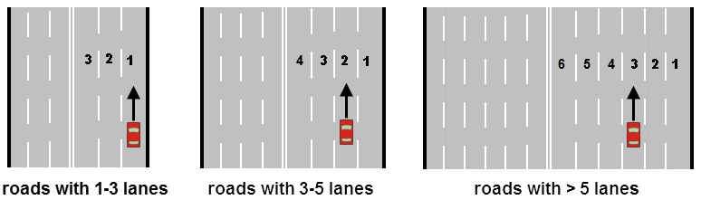
المتطلبات العامة لجمع البيانات
يجب تلبية السرعة المطلوبة
يجب أن يكون متوسط السرعة 30-50 كم/ساعة داخل المدينة، ولا يزيد عن 70 كم/ساعة خارج المدينة
حركة المرور في المسار الأيمن
على الطرق التي يبلغ عرضها 1-3 مسارات في اتجاه الحركة، عليك بالتحرك الى اقصى اليمين.في الطرق التي بها أكثر من 3 مسارات في اتجاه حركة المرور، عليك القيادة في المسار الثاني على اليمين.
باستثناء: الحالات التي يكون فيها من الضروري تغيير المسار لإجراء مناورة.

Slide 9
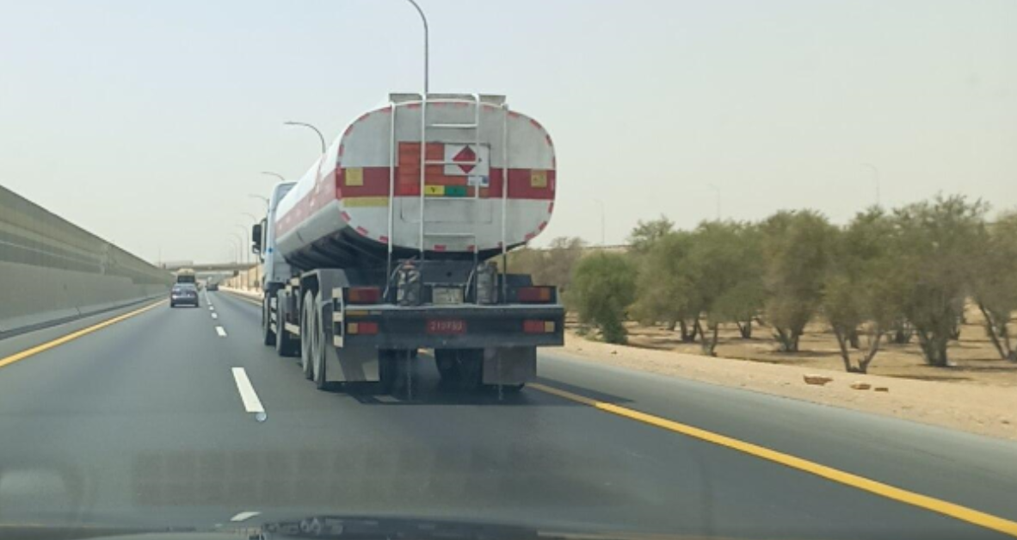
المتطلبات العامة لجمع البيانات
يمنع القيادة خلف المركبات الكبيرة
يمنع القيادة بالقرب من المركبات الكبيرة، لأنه في هذه الحالة لن تكون الأشياء القابلة للتحصيل مرئية. إذا كانت غازات عادم السيارات المجاورة تضعف الرؤية فمن الضروري زيادة المسافة حتى تتحقق الرؤية الواضحة..
يمنع تجاوز المركبات الكبيرة
أثناء القيادة، يُمنع تجاوز المركبات الكبيرة، حيث يوجد خطر فقدان الأشياء الموجودة على اليمين. يُسمح بالتجاوز في المناطق التي لا تحتوي على أشياء قابلة للتحصيل.

Slide 10
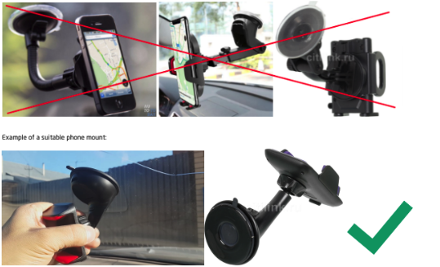
المتطلبات العامة لجمع البيانات
حامل الهاتف
من المهم جدًا اختيار قاعدة الأكثر صلابة مع الساق القصيرة و الحد الأدنى من عدد التوصيلات. تؤدي التوصيلات أو طول الحامل الإضافي إلى حدوث اهتزازات على الطرق غير المستوية، مما يؤثر بشكل كبير على جودة التصوير.

Slide 11
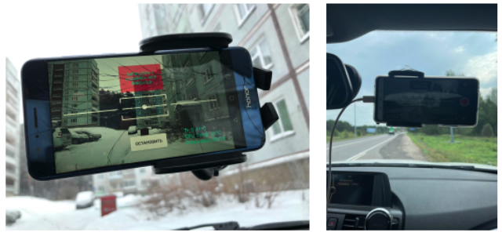
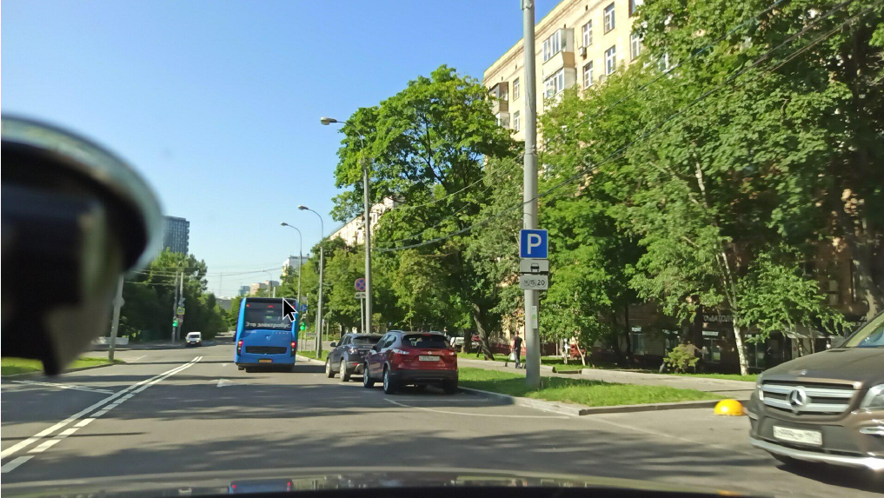
المتطلبات العامة لجمع البيانات
عند التسجيل من الهاتف، من المهم الانتباه إلى عدة أشياء :
يجب أن يكون الحامل صلبا قدر الإمكان حيث تؤدي الاهتزازات الى اطارات ضبابية.
يفرغ شحن البطارية سريعًا في وضع التصوير، لذا عليك إبقائه قيد الشحن اذا كانت الحرارة ليست عالية
يجب ألا يكون حامل الهاتف مرئيًا في الإطار (أو بحد الادنى):

Slide 12
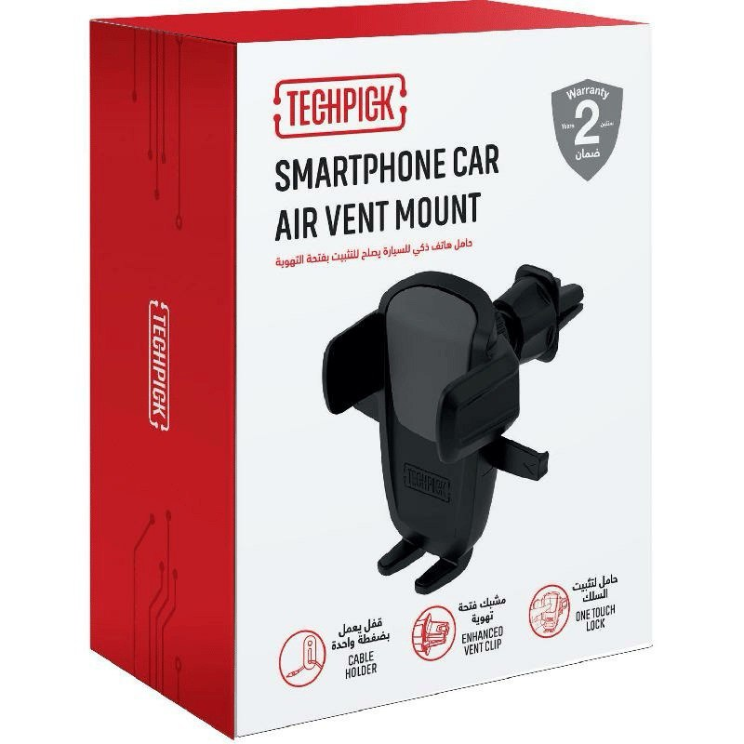
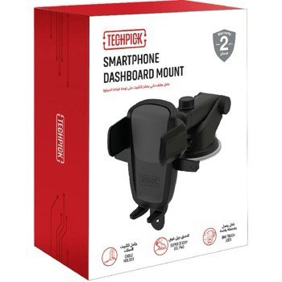

Slide 13
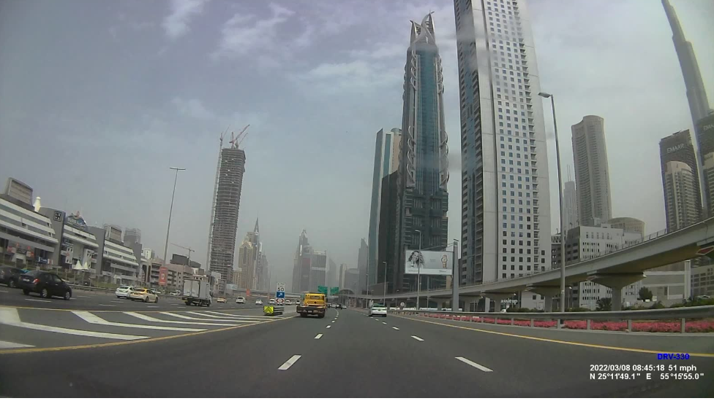
المتطلبات العامة لجمع البيانات
يجب أن تركز الكاميرا على الطريق أمامك، وليس على الزجاج. للتركيز، اضغط على الشاشة فقط :

Slide 14
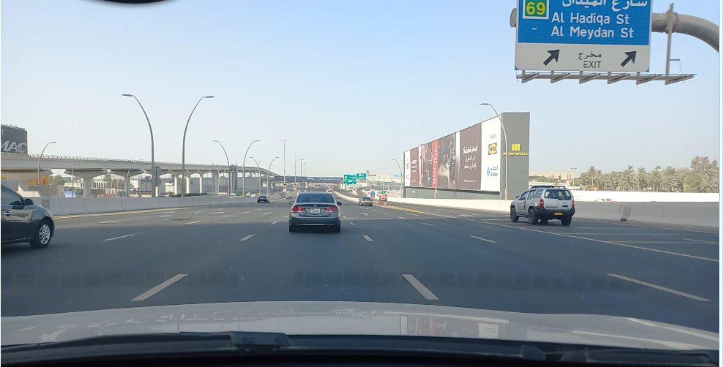
المتطلبات العامة لجمع البيانات
يجب ألا يغطي الطوربيد وغطاء السيارة أكثر من 20% من الشاشة :

Slide 15

رفع البيانات
بعد تسجيل مقاطع الفيديو اللازمة، تحتاج إلى تحميلها على الخادم الالكتروني. لنقل النتائج، اخرج من وضع التسجيل، وقم بتوصيل الهاتف بالإنترنت وانقر فوق "تحميل إلى الخادم“.

Slide 16
رفع البيانات
يمكن أن يستغرق التنزيل ما يصل إلى عدة ساعات، ويعتمد ذلك على سرعة الإنترنت وكمية البيانات التي يتم التقاطها. من الممكن ان يحظر الهاتف، ولن يتوقف التنزيل.
إذا اكتمل التنزيل، لكنك ترى أنه لم يتم تنزيل جميع البيانات، فانقر فوق الزر "تحميل إلى الخادم" مرة أخرى. إذا لم يساعد ذلك، فمن المرجح أن تحدث بعض الأخطاء، ويرى المطورون ذلك في نظام المراقبة الخاص بهم وسيقومون بإصلاح المشكلة خلال يوم واحد.
من أجل الموثوقية، يجب عليك الإبلاغ عن هذا إلى خدمة الدعم.
للحصول على نتائج مجموعة تسجيلات الفيديو، يرجى الاتصال بمدراء أوربي.

Slide 17
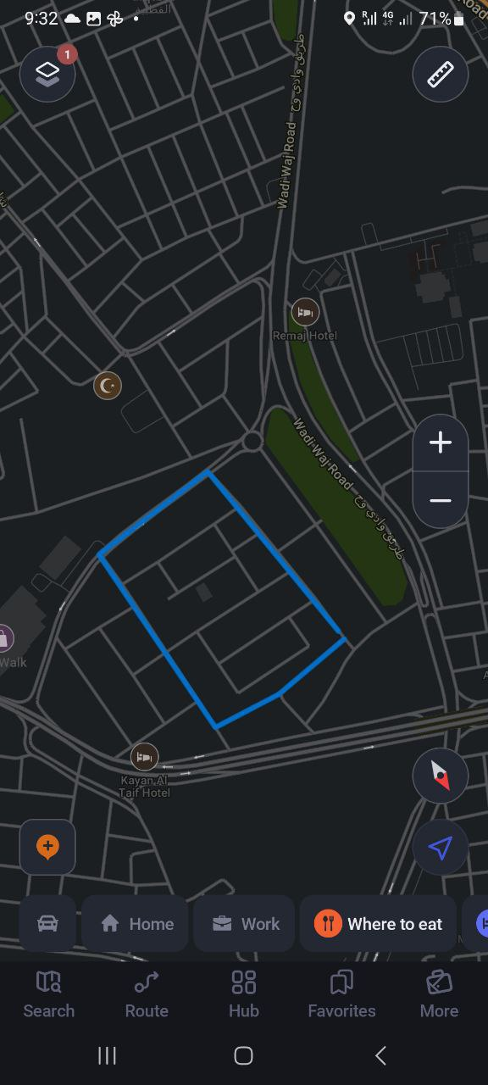
التخطيط والإعداد
تحديد منطقة العمل:
3- يتم فتح الملف المرسل من المراقب علي الهاتف من خلال تطبيق Maps.Me

Slide 18
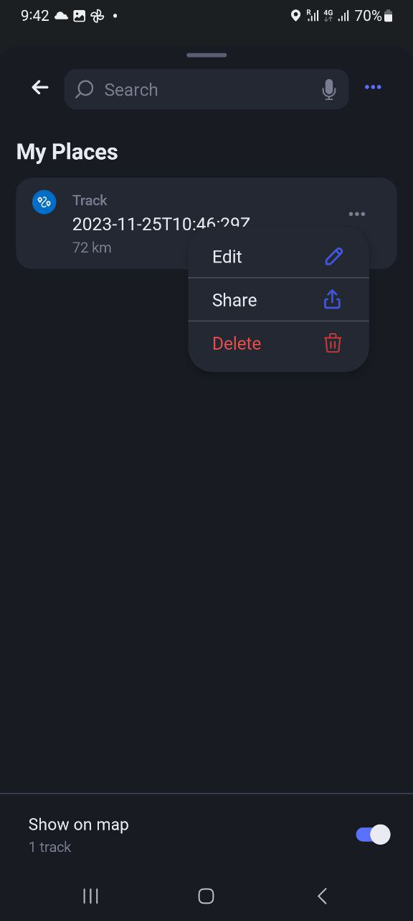
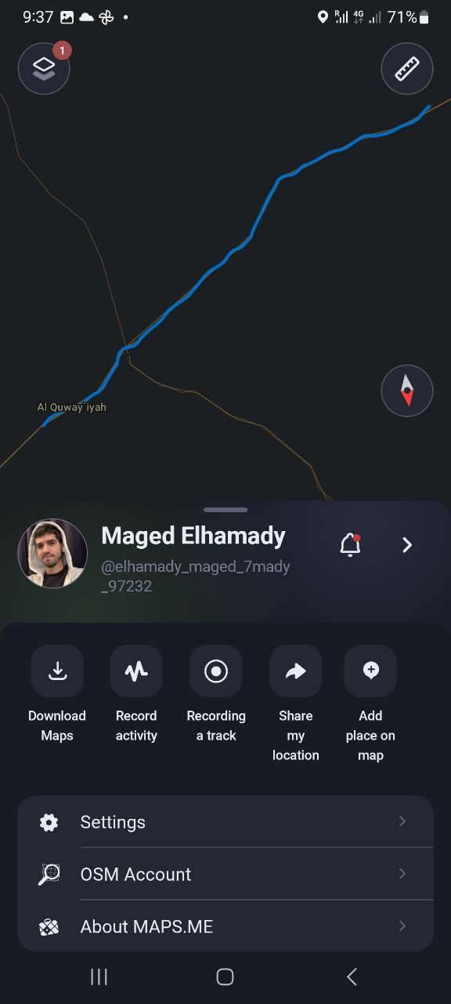
التخطيط والإعداد
تتبع الانجاز
1- بعت ارسال ملف التتبع الي مسؤل الانتاج للمتابعة والتحليل
تتبع الانجاز
يتم تشغيل المتتبع علي تطبيق maps.me لتحديد الشوارع التي تم انجازها
بعد النتهاء لا تنسي ايقاف المتتبع حتى لا تخسرانجازك

